Slide 1
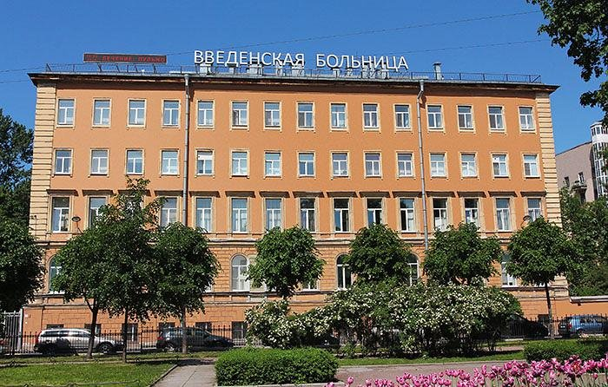

Slide 2
У каждого из ведущих медицинских учреждений Санкт-Петербурга есть свое неповторимое лицо. Есть оно и у Введенской городской клинической больницы, расположенной в Лазаретном переулке, рядом со станцией метро «Пушкинская». Основанная в блокадном 1942 году, она по своим направлениям работы занимает лидирующие позиции не только в Санкт-Петербурге, но и в России. Здесь действует единственное в стране психосоматическое отделение кардиологического профиля, уникальные и по количеству коек и по применяемым методикам лечения пульмонологические отделения. А на отделении физиотерапии впервые в России стали использовать криотерапию при лечении легочных больных.

Slide 3
В настоящее время СПБ ГБУЗ «Введенская больница» является терапевтическим стационаром с современной лечебно-диагностической базой, включающим приемное, амбулаторно-консультативное, два пульмонологических, кардиологическое, психосоматическое, функциональной диагностики, физиотерапевтическое отделения, а также отделение реанимации и интенсивной терапии. В стационаре пациенты имеют возможность получить медицинскую помощь в рамках программы государственных гарантий бесплатного оказания гражданам медицинской помощи и территориальных программ государственных гарантий бесплатного оказания гражданам медицинской помощи.

Slide 4
СПБ ГБУЗ «Введенская больница» является самым крупным пульмонологическим стационаром города из числа подчиненных Комитету по здравоохранению Санкт-Петербурга. Для обследования и лечения пациентов с патологией органов дыхания развернуто два отделения общей емкостью на 110 коек.
В отделениях больницы работают высококвалифицированные специалисты, обладающие навыками лучших традиций российской терапевтической школы и последних достижений европейской и мировой медицины. Все подразделения больницы оснащены самым современным оборудованием.
Накопленный опыт вместе с уровнем материально-технического оснащения стационара позволяют гарантировать неизменно высокий уровень лечения и обслуживания всем пациентам больницы.

Slide 5
Администрация больницы приглашает на работу выпускников медицинских колледжей по специальностям «Сестринское дело» и «Лечебное дело» на вакантные должности среднего медицинского персонала:
медицинская сестра платная (постовая),
медицинская сестра процедурного кабинета,
медицинская сестра приемного отделения.
Адрес больницы: 191180 г. Санкт-Петербург, пер. Лазаретный д.4 Ст. метро «Пушкинская»
Телефон: (812) 407-52-12
Электронная почта: b32@zdrav.spb.ru

